Slide 1
Здравствуйте, ребята!

Slide 2
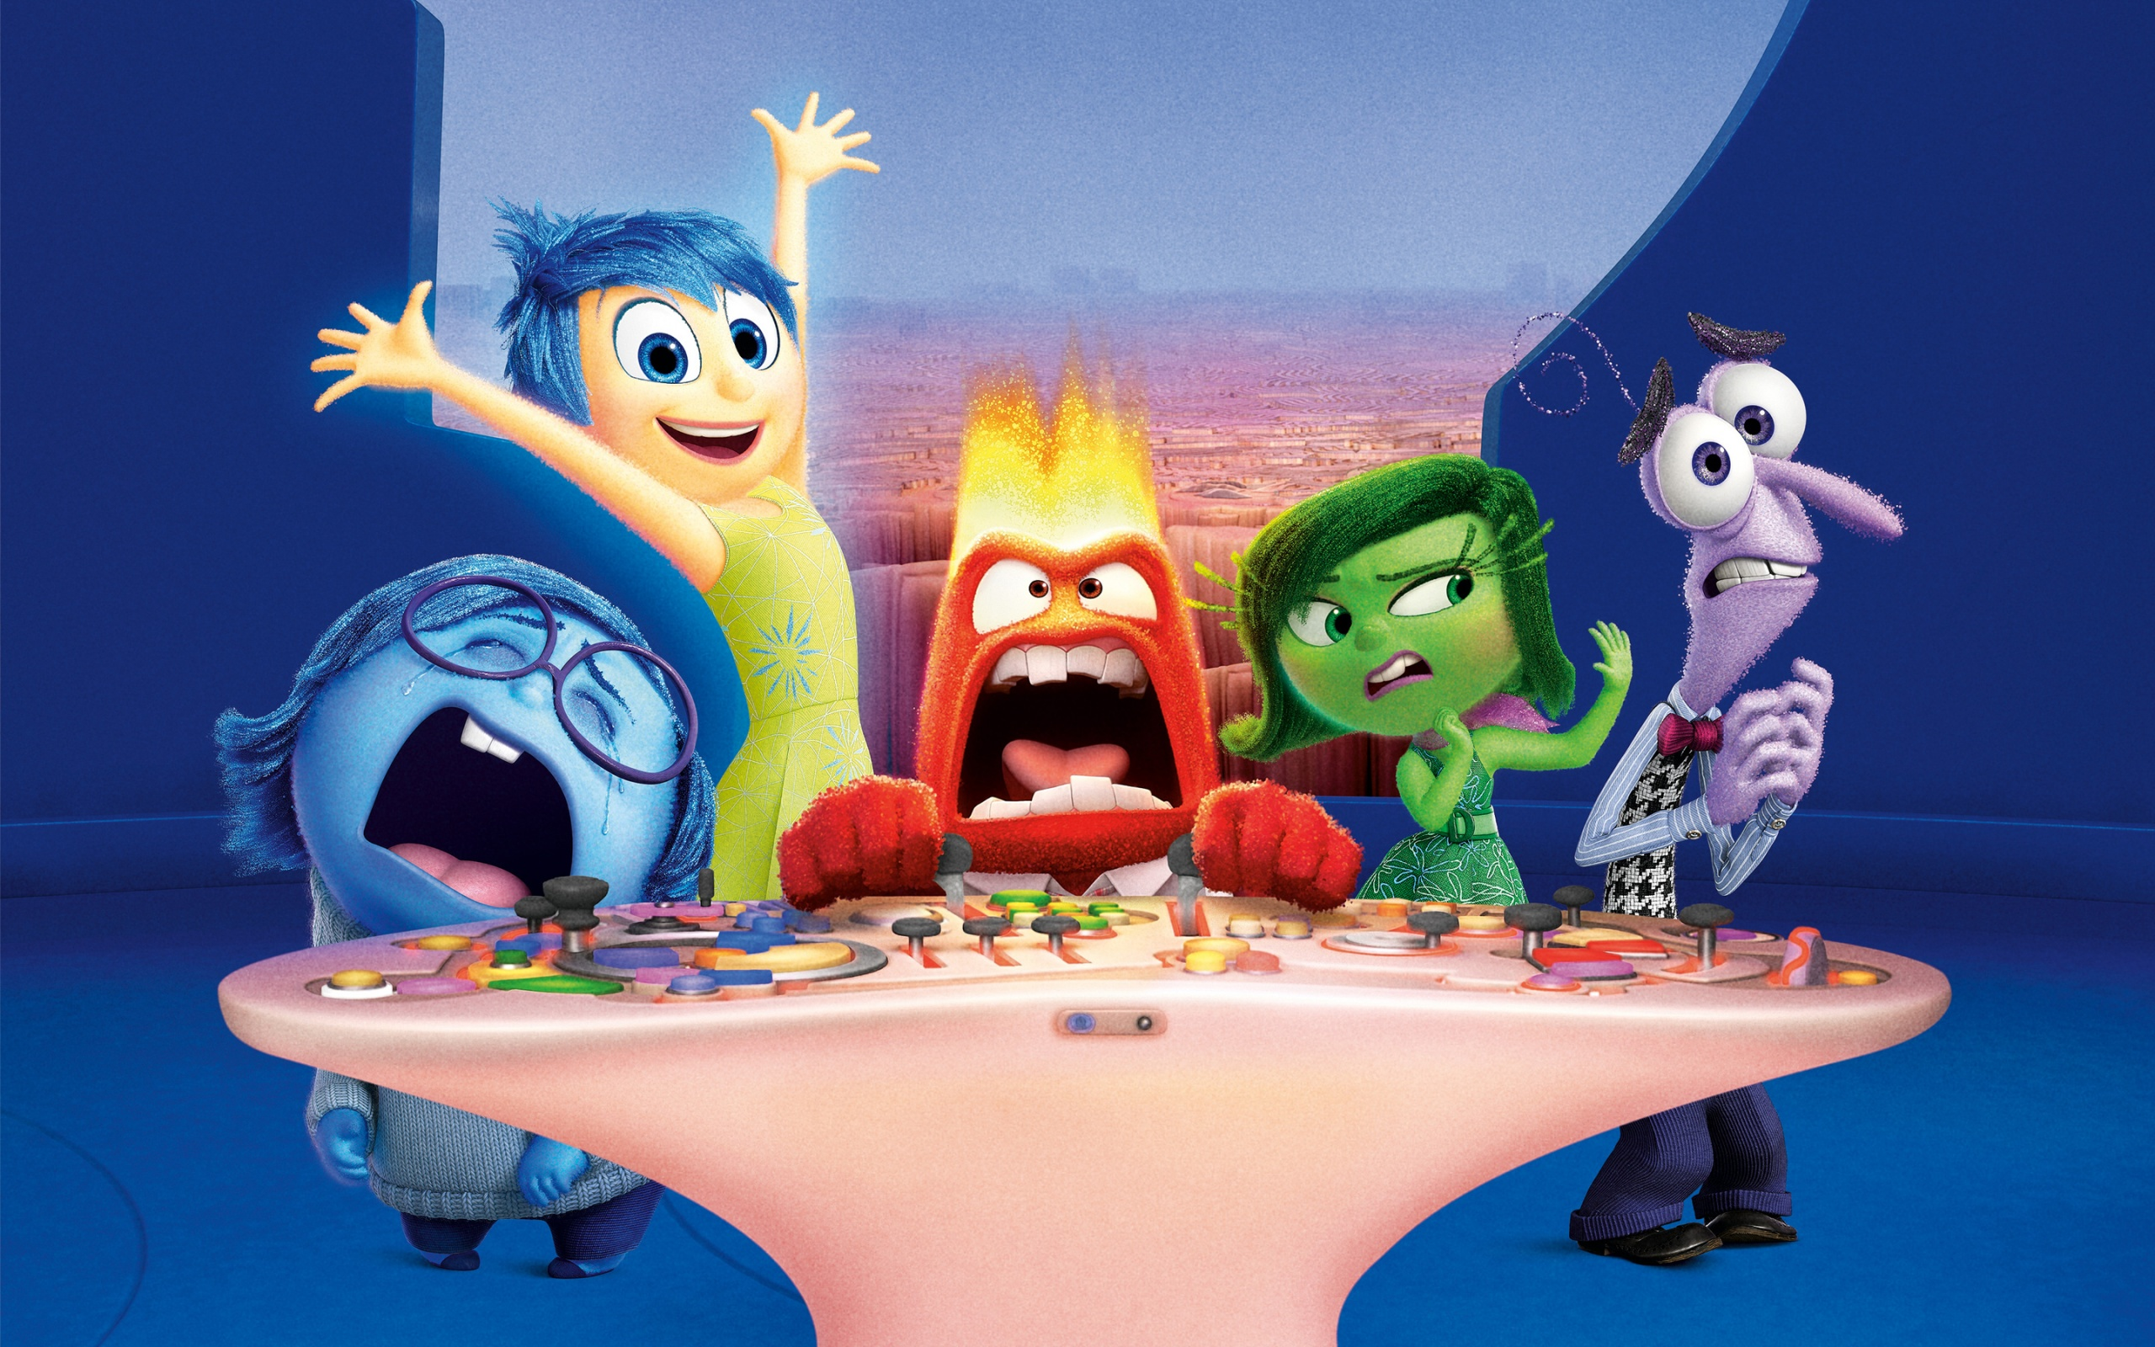
Мультфильм «Головоломка»: рождение эмоций
https://www.youtube.com/watch?v=UoWIlfkc_Jo&ab_channel=Moment

Slide 3
«Мир эмоций: грусть и радость»

Slide 4
Эмоции-отношение к различным событиям и ситуациям в жизни человека.
Интонация – это изменение голоса и его тона.

Slide 5
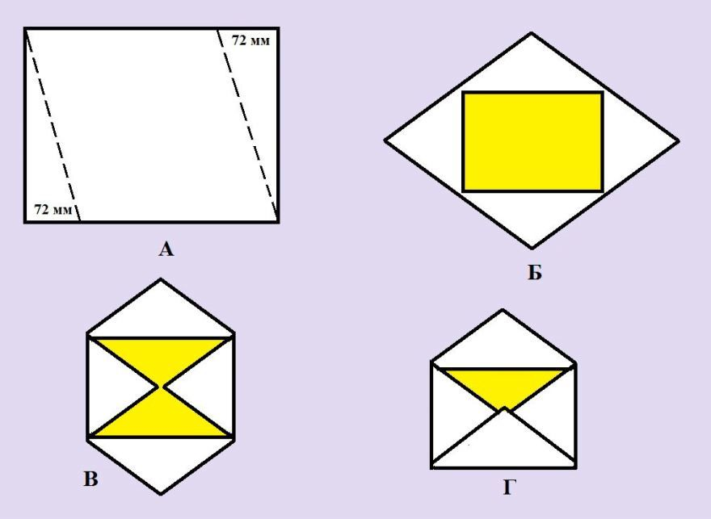
Конвертики «радости» и конвертики «грусти»

Slide 6
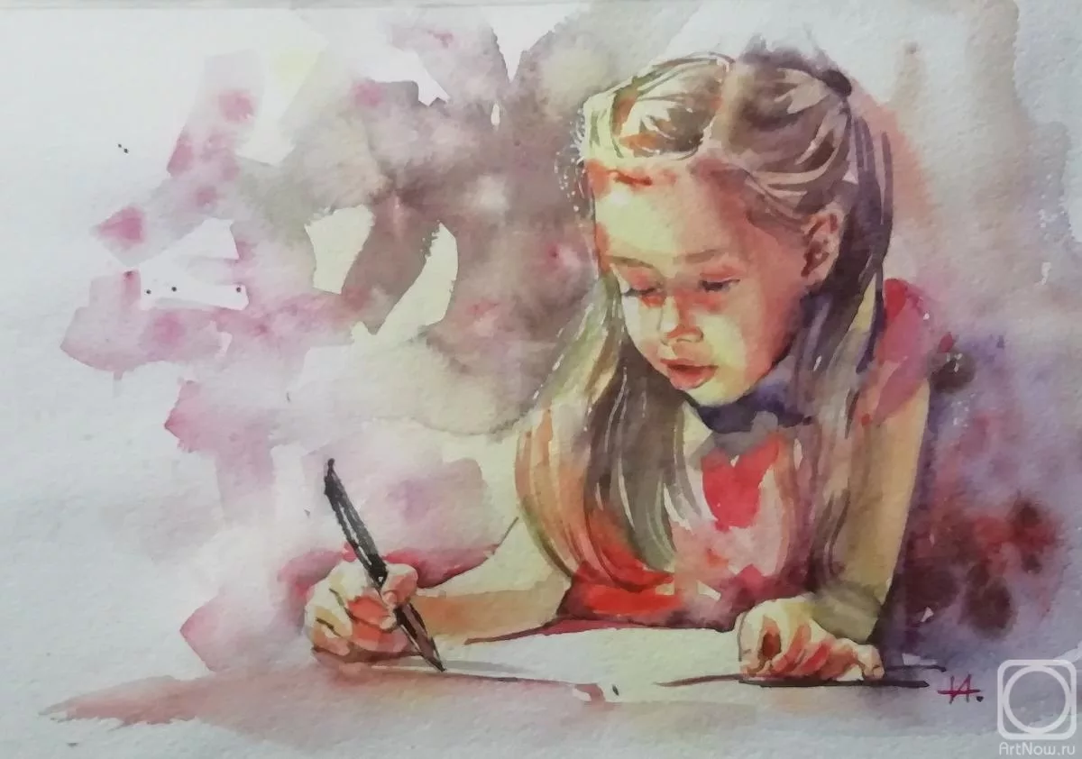
Выражение чувств

Slide 7
Подари своё настроение!

Slide 8
Спасибо!

